Slide 1
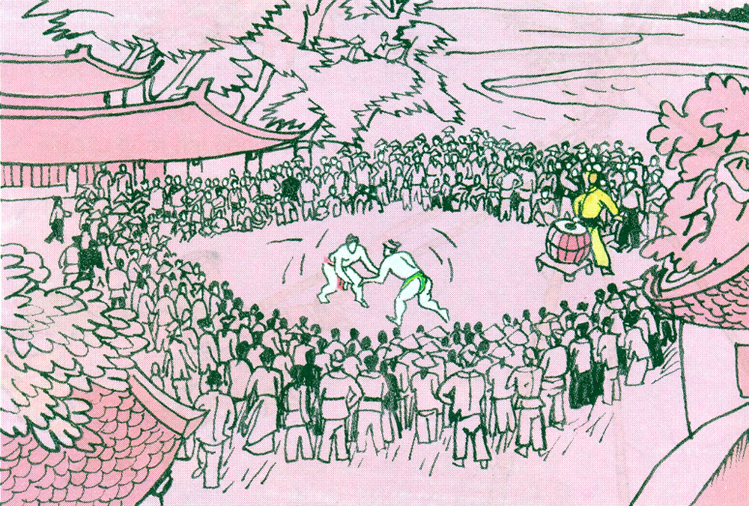
TRƯỜNG TIỂU HỌC GIANG BIÊN
Chính tả
Nghe – viết: Hội vật

Slide 2
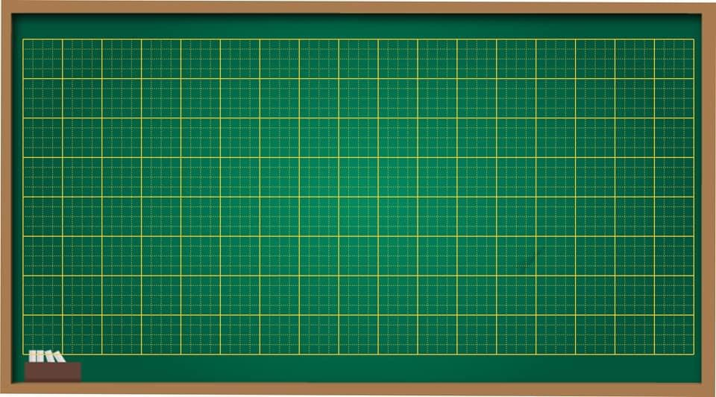
Thứ ba ngày 08 tháng 03 năm 2022
Chính tả
Hội vật
www.themegallery.com

Slide 3
Hội vật
Tiếng trống dồn lên, gấp rút, giục giã. Ông Cản Ngũ vẫn chưa ngã. Ông vẫn đứng như cây trồng giữa sới. Còn Quắm Đen thì đang loay hoay, gò lưng lại, không sao bê nổi chân ông lên. Cái chân tựa như bằng cột sắt chứ không phải là chân người nữa.
Ông Cản Ngũ vẫn đứng nghiêng mình nhìn Quắm Đen mồ hôi mồ kê nhễ nhại dưới chân.

Slide 4
Viết chính tả

Slide 5
Hội vật
Tiếng trống dồn lên, gấp rút, giục giã. Ông Cản Ngũ vẫn chưa ngã. Ông vẫn đứng như cây trồng giữa sới. Còn Quắm Đen thì đang loay hoay, gò lưng lại, không sao bê nổi chân ông lên. Cái chân tựa như bằng cột sắt chứ không phải là chân người nữa.
Ông Cản Ngũ vẫn đứng nghiêng mình nhìn Quắm Đen mồ hôi mồ kê nhễ nhại dưới chân.

Slide 6
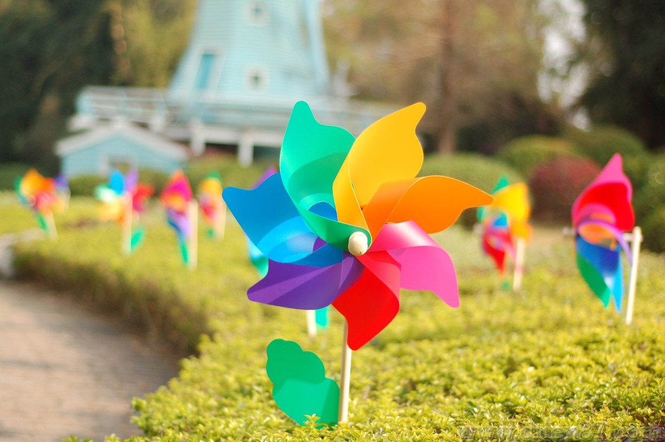

Bài 2: Tìm các từ :
Gồm hai tiếng, trong đó tiếng nào cũng bắt đầu bằng tr hoặc ch có nghĩa như sau :
Màu hơi trắng.
Cùng nghĩa với siêng năng.
Đồ chơi mà cánh quạt của nó quay được nhờ gió.
trăng trắng
chăm chỉ
chong chóng

Slide 7
Tìm các từ:
b) Chứa các tiếng có vần ưt hoặc ưc, có nghĩa sau:
Làm nhiệm vụ theo dõi, đôn đốc việc thực hiện nội quy, giữ gìn trật tự, vệ sinh trường, lớp trong một ngày.
Người có sức khỏe đặc biệt.
Quẳng đi.
(trực nhật)
(lực sĩ)
(vứt)

Slide 8

Chào các con!

